Slide 1
Homework 5

Slide 2
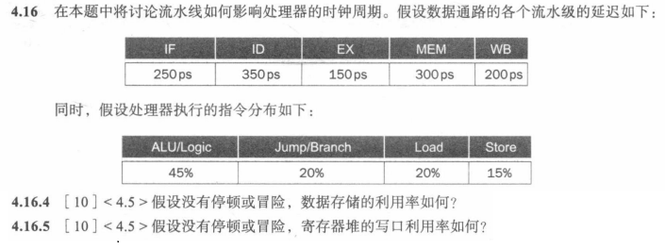
数据存储器
4.16.4 Load + Store = 20% + 15% = 35%
4.16.4 ALU/Logic + Jump + Load = 45% + x + 20% = 65% + x

Slide 3
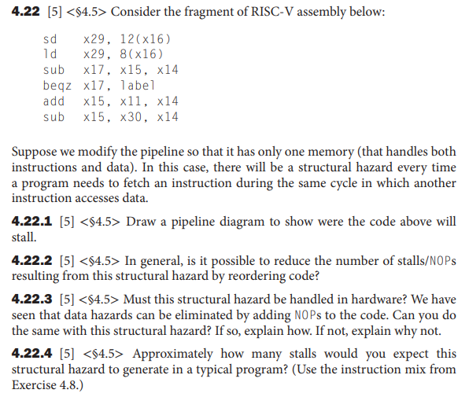
问题：
结构冒险、数据冒险、控制冒险的区别
流水图作图要包括停顿
NOP 和 停顿 的区别

Slide 4
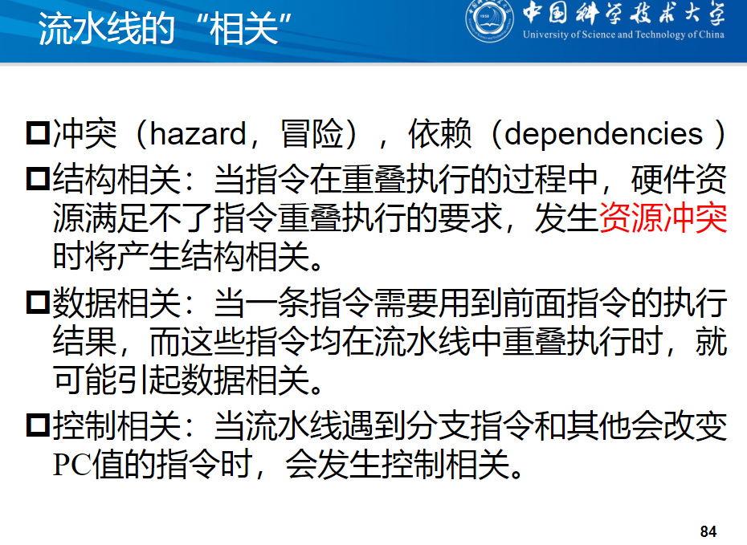

Slide 5

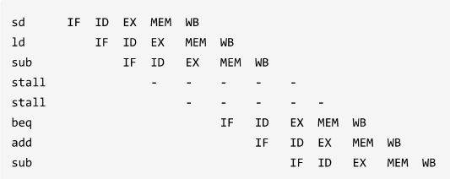
不能通过指令重排解决，指令重排只会改变冲突的时间

Slide 6



不能通过插入 NOP 指令解决，NOP 指令首先也需要从存储器中取指
每条 ld 和 sd 都会访问存储器导致流水线取指停顿
25% + 11% = 36%

Slide 7
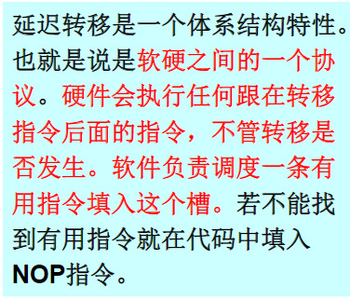
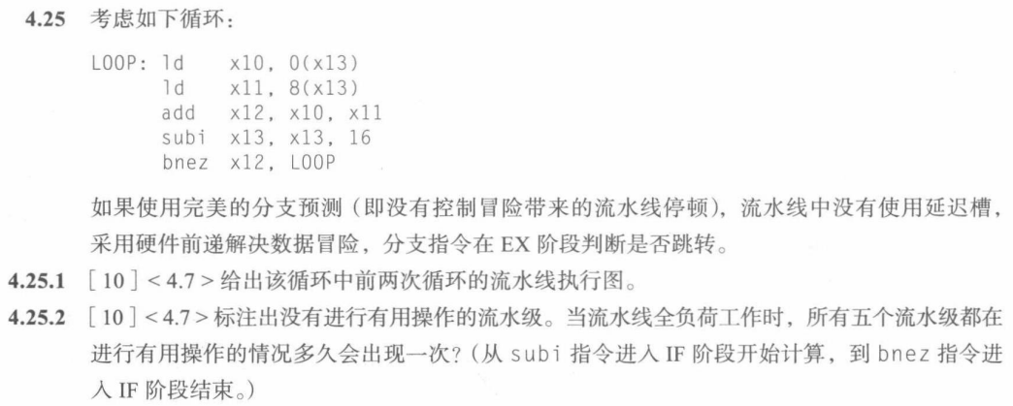
问题：
没有注意 Load-Use 停顿
什么是有用操作，流水图中什么时候是流水级都在有用操作

Slide 8
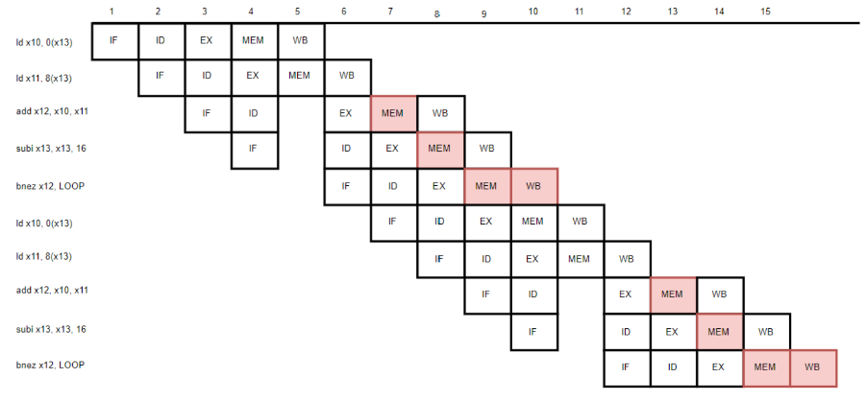

Slide 9
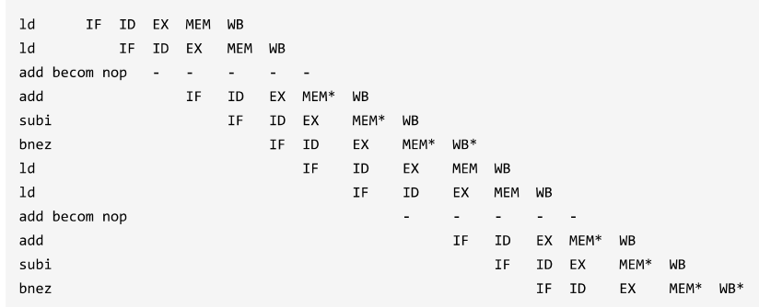
所有5个流水级都在进行有用操作的情况不会出现

